Slide 1
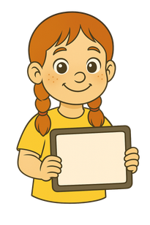
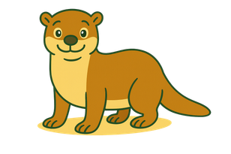



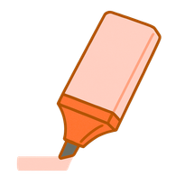

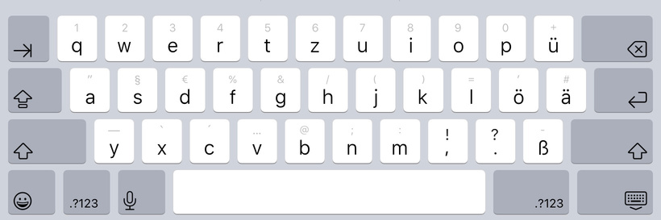

Profiauftrag Bildschirmtastatur
Buchstaben auf der Tastatur
Markiere die Buchstaben der Wörter.
  nass (gelb)
  gut (orange)
  voll (blau)
  dick (lila)
Tablet-Kompass GS | Profiaufträge | Version 1.0 Lizenz: CC BY-SA 4.0 ISB (München)

Slide 2
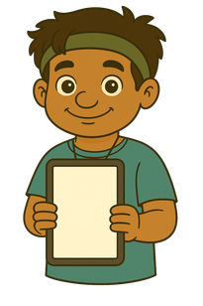
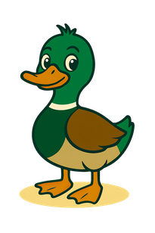

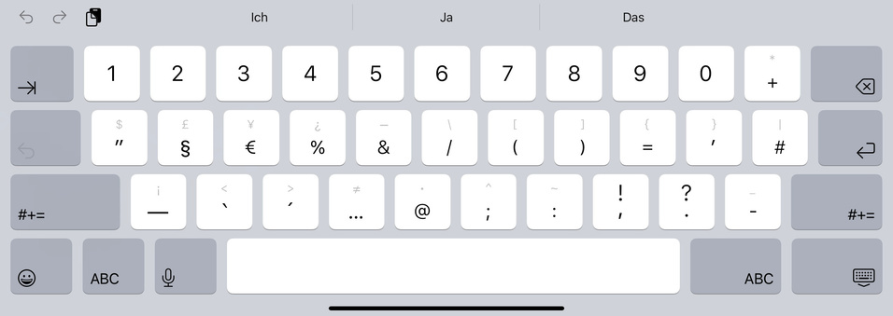
Profiauftrag Bildschirmtastatur
Zahlen und Symbole
Suche diese Tasten und markiere sie lila.
:
%
5
.
/
0
+
=
Tablet-Kompass GS | Profiaufträge | Version 1.0 Lizenz: CC BY-SA 4.0 ISB (München)

Slide 3
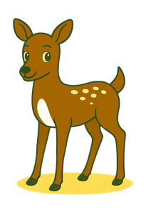
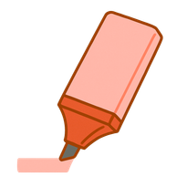

Profiauftrag Bildschirmtastatur
Buchstaben auf der Tastatur
Markiere die Buchstaben der Wörter.
  Königin (gelb)
  März (orange)
  Tablet (blau)
  Fuß (lila)
Welche Tasten brauchst du für die großen Buchstaben?
Markiere die beiden pink.
Tablet-Kompass GS | Profiaufträge | Version 1.0 Lizenz: CC BY-SA 4.0 ISB (München)

Slide 4


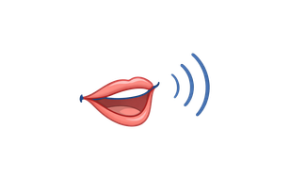



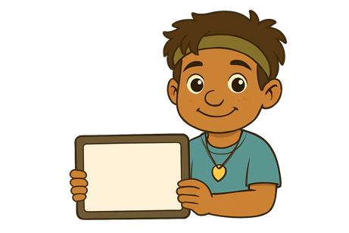



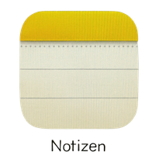

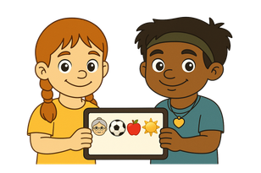
Profiauftrag Bildschirmtastatur
Besondere Tasten
Welche Aufgabe haben diese Zeichen?
Besprich dich mit deinem Partner.
Finde die Taste auf der Tastatur und male sie an.
MAUS
M _a _u _s
M
a
Maus ⟶ Mau
Profiauftrag Bildschirmtastatur
Emojis verwenden
Wie sieht die Taste für die Emojis aus? Male.
Öffne die Notizen-App.
Suche die passenden Emojis für die fett gedruckten Wörter im Text
und tippe darauf.
Oma spielt gerne mit Lisa Fußball.
Nach dem Spiel essen beide gerne einen Apfel.
Am liebsten spielen sie bei Sonnenschein.
Tablet-Kompass GS | Profiaufträge | Version 1.0 Lizenz: CC BY-SA 4.0 ISB (München)

